Slide 1
Ускоренный переход «Самарского металлургического завода» c зарубежной ERP-системы на платформу 1С
13.10.2023
Полякова Светлана Николаевна
Директор по финансовому контролю и ОЦО

Slide 2
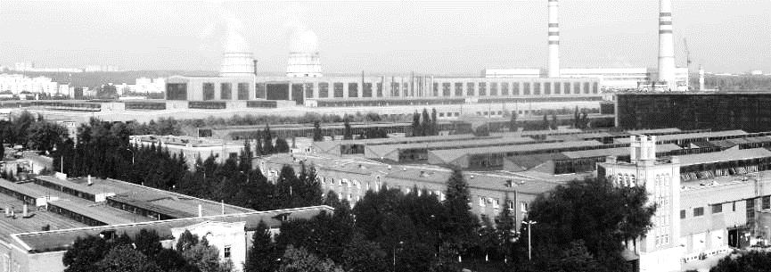


Самарский металлургический завод – факты и цифры
#1 в России
Крупнейшее предприятие по производству алюминиевых полуфабрикатов в России
Численность сотрудников: ~ 3 000 чел.
Выручка: ~ 75 млрд рублей
Контрагенты: ~ 2022 компании
Уникальные мощности
Производства: литейное, прокатное, прессовое, кузнечное
Мощность: 272 000 МТ в год
Продукция
Ленты, листы, плиты, профили, панели, трубы, штамповки и поковки для авиационной, космической, упаковочной, строительной отраслей, машиностроения и транспорта
Сертификат Aluminum Stewardship Initiative (ASI)
Система экологического менеджмента сертифицирована по стандарту ISO 14001
Система управления качеством сертифицирована по стандартам
ISO 9001
AS 9100 (авиа)
TS 16949 (автомобильный)
Самарский металлургический завод.
Информация в данной презентация является собственностью компании и не подлежит копированию и распространению.

Slide 3
Предпосылки внедрения- задолго до коллапса
Существовавший уровень ведения бухгалтерского и налогового учета предприятия не удовлетворял требованиям ФСБУ 27/2021 "Документы и документооборот в бухгалтерском учете", в частности, требованию о наличии базы данных для РСБУ на серверах в РФ
Налоговый учет не был автоматизирован и осуществлялся в Excel
Предприятие в последующие годы попадало в область действия налогового мониторинга, требовалась организация налоговой витрины данных
Возможные риски потери учетной системы и исторических данных предприятия при отключении от глобальной системы
«Перед необходимостью не устоят даже боги» - Неизвестный автор

Slide 4
Этапы проекта
03.04.2023
Старт пром. эксплуатации 1С:ERP+1С:ДО
12.12.2022 Добавление ERP и ДО в 1 горизонт
23.01.2023
Старт пром. эксплуатации 1С:УХ
18.04.2023
Закрытие марта в 1С:УХ
24.10.2022
Старт проекта
Октябрь 22
Ноябрь 22
Декабрь 22
Январь 23
Февраль 23
Март 23
Апрель 23
15.11.2022
Продажа компании
12.01.2023 Аварийное отключение доступа к Oracle
22.03.2023 Закрытие января в 1С:УХ
10.04.2023 Закрытие февраля в 1С:УХ
25.04.2023 Отчетность из 1С:УХ

Slide 5
Периметр проекта
«Хороший игрок видит границу в любой игре» – О. Уайлд
2 юр лица, 210 пользователей
Системы автоматизации:
  1С:Управление Холдингом
  1С:ERP Управление предприятием
  1С:Документооборот КОРП
  1С:Шина данных - сервисная конфигурация - брокер сообщений
Бухгалтерский и налоговый учет
Учет ОС и НМА
Процессы закупок
Расчеты с покупателями и поставщиками
Складской учета металла и прочих ТМЦ
Казначейство в объеме осуществления банковских платежей и разнесения выписок
Процессы согласования основных документов закупок
Интеграция с учетными системами предприятия

Slide 6
Дорожная карта внедрения
Дорожная карта | Спринт 2 декабрь 22 | Спринт 3 январь 23 | Спринт 4 февраль 23 | Спринт 5 март 23 | Спринт 6 апрель 23
Этапы РСБУ (УХ)
Проектирование
Конвертация разработка
Написание СТ на интеграции
Разработка интеграции
Обучение
Подготовка рабочей базы/Конвертация
Опытно промышленная экплуатация
Сдача отчетности за 1 кв
Этапы ЕРП
Инициация проекта
Проектирование
Конвертация проектирование
Конвертация разработка
Обучение ключ польз
Подготовка рабочей базы
Тестовая экплуатация
Конвертация СМЗ
Опытно промышленная экплуатация СМЗ/Алти
Этапы ДО
Проектирование
Настройка процессов, подготовка базы
Обучение
Тестовая экплуатация
Опытно промышленная экплуатация СМЗ/Алти

Slide 7
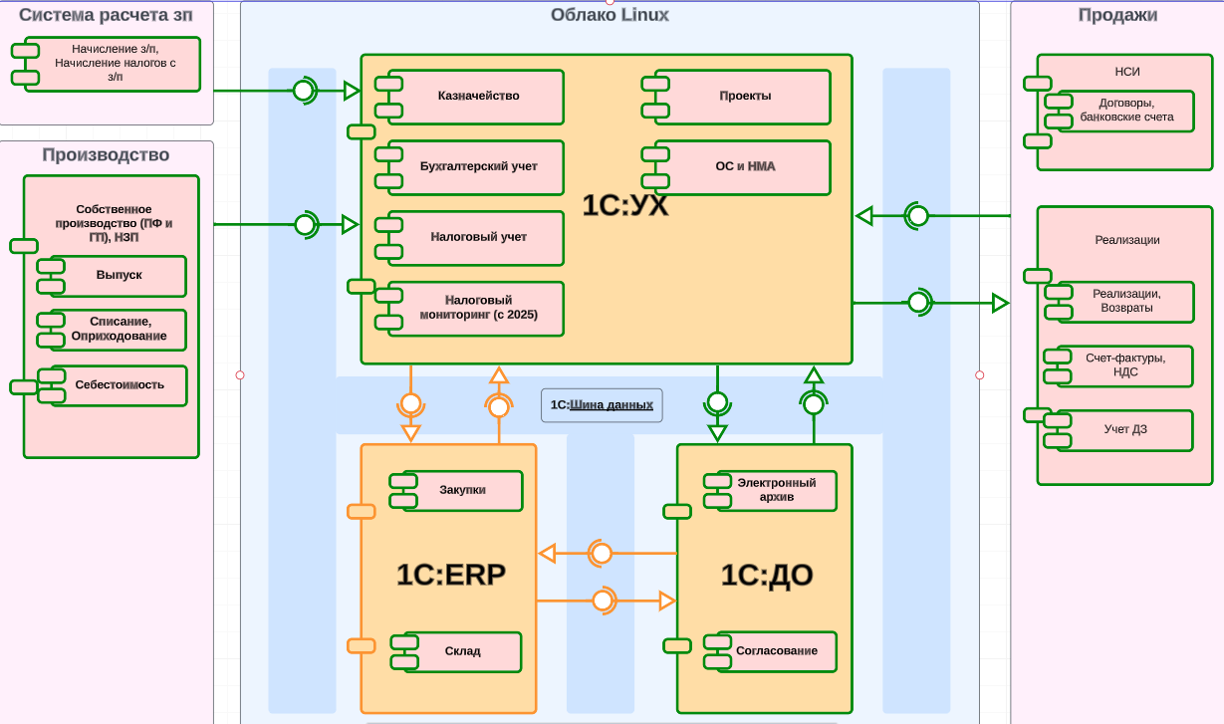
Текущая ИТ архитектура

Slide 8


Серверная архитектура на текущий момент
СМЗ
ЦОД
VM1
( )
Apache
vCPU - 38
vRAM - 212 Gb
SSD - 205 Gb
HDD - 868 Gb
users
Linux Ubuntu 20.04.5 LTS
Debian GNU/Linux 11.7
Ubuntu 20.04.6 LTS
)
)
vpn
vpn
internet
IS
)
1С:Сервер
)
1С:Шина
( )
EBD
)
Файловый
архив
)
TMS
VM2
Postgres
vCPU - 16
vRAM - 100 Gb
SSD - 170 Gb
HDD - 155 Gb
EXCEL
Linux Ubuntu 20.04.5 LTS
Debian GNU/Linux 11.7
БД

Slide 9
Управление проектом
«Управлять - значит предвидеть» - Екатерина II
Гибридная проектная методология (гибко реагируем на изменения, но отслеживаем сроки и бюджет)
План коммуникаций (еженедельно 2 Проектных комитета, раз в 2 недели Управляющий комитет)
Общий репозиторий, гугл мит, чат в телеграмм, прямые коммуникации между всеми членами команды с обязательной фиксацией решений в протоколах
Документирование: протоколирование решений, матрица требований, спецификации требований, диаграммы БП, инструкции
Моделирование любых сложных вопросов и принятие решений через демонстрацию на 1С всем заинтересованным ключевым лицам
Включение 1 линии поддержки ИТ СМЗ в проект

Slide 10
Результаты 1-го и начала 2-го горизонта внедрения
«Великие дела нужно совершать, а не обдумывать их бесконечно» - Ю. Цезарь
Функционал зарубежной ERP заменен на 75%, за исключением, однако, самого важного –
должного распределения ролей и полномочий, системы контролей (например, возможности системного запрета дублирования оплаты поставщику), управленческой отчетности по блоку Закупки.
Дополнительно автоматизированы блоки, отсутствующие в зарубежной ERP: возможность формирования фискальной отчетности по РСБУ, НУ, возможность работы с локальными банками и УФК по спец. счетам
Налоговая отчетность за 1 кв. и 2 кв. 2023 сдана из 1С:Управление холдингом вовремя
(декларация по НП требовала ручных правок)
Серверная инфраструктура построена с учетом серьезных требований информационной безопасности предприятия, используются арендованные у 1С-Рарус облачные сервера
Выполнены доработки разного объема в 1С:Управление холдингом, 1С:ERP, 1С:Документоборот,
при сохранении возможности быстрого обновления систем.
Самые существенные – обмен с ТМС, обмен 1С:Управление холдингом <-> 1С:ERP
1-я линия поддержки передана IT службе, в разработку вовлечен специалист завода

Slide 11
2 горизонт: текущие результаты
«Прогресс – не вопрос скорости, а вопрос направления» – Неизвестный автор
Контроль
        Определены критичные точки разделения полномочий, разработаны профили,
        ограничивающие доступы к наиболее существенным данным
Контрольные отчеты по суммовой, количественной и документальной сверке по полученным ТМЦ
(обороты и остатки) и услугам (обороты): 1С:ERP - 1С:Управление холдингом
Разработаны контрольные отчеты и рассылка по ошибкам и остановке обмена
Интеграция
Настроены интеграции 1С:Управление холдингом <-> 1С:ERP для всех движений ТМЦ и необходимых справочников:
Интерфейс ТМС – 1С:Управление холдингом для ежедневной загрузки реализации, протокол загрузки
Система прослеживаемости от заявки до приобретения
Казначейство и взаиморасчеты
Базовые контрольные отчеты по расчетам с поставщиками
Автоматизированы: реестр платежей и п/п в системах Банк-Клиент (кроме УФК и валютных платежей)
Автоматическая загрузка банковских выписок (вкл. УФК)
РСБУ и НУ
Загрузка проводок с помощью шаблона
Корректное формирование и классификация затрат для целей налогового учета (НУ)
Формирование книг продаж и покупок для декларации по НДС
Готовность системы к автоматическому расчету налога на прибыль, текущего и отложенного, к включению в регламентные операции, формирование декларации из системы автоматически –
запуск регламентной операции в 3 кв. 2023 (некоторые ручные доработки потребуются)

Slide 12
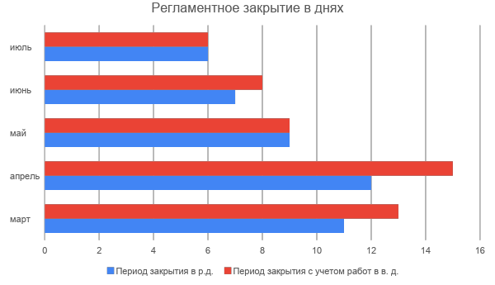
Период закрытия месяца (бухгалтерский учет)
«Скорость ни разу никого не убила. Внезапная остановка… вот что убивает» - Д. Кларксон

Slide 13
Направления дальнейшего развития автоматизации -
2 горизонт 2023
«Даже консерваторы идут вперед, хотя делают вид, что пятятся назад» – А. Чехов
Функциональная область | Ожидаемый результат | Объект влияния
Учет неотфактурованных поставок | Оперативное списание в производство (без привязки к ПТУ) Автоматическое формирование учетных записей по поступлению неотфактурованных ТМЦ и услуг | Ускорение закрытия периода
Условия оплаты с поставщиками | Конструктор соглашения (условий оплаты) с поставщиком Отказ от бумажного акцепта | One-touch-data, контроль и предотвращения возможного сговора с поставщиком Ускорение закрытия периода
Права и доступы (SoD) | Предоставление прав в рамках функционала | Качество отчетности Ускорение закрытия периода
Система отчетности для склада и закупок | Классификация запасов по категориям, принадлежности BU Период «от заявки до договора» Исполнение заказа Обеспечение запасами Неликвиды | Оперативное управление Оптимизация запасов
ДО, включая ЮЗДО | Связка Диадок – 1С, электронные приходные ордера Одобрение первичных документов Электронный архив документов Аккредитация поставщика | Оптимизация учетной работы Повышение контроля On-touch-data, все в интегрированной системе
Управление дебиторской задолженностью | Оперативная информация по ДЗ Aging report | Оперативное управление релизами продаж Контроль денежных средств Управление кредитными лимитами

Slide 14
Направления дальнейшего развития автоматизации –
3 горизонт 2024
«Чем проще и определеннее план операции, тем он лучше» – К. Клаузевиц
Функциональная область | Ожидаемый результат | Объект влияния
МСФО – внедрение на базе 1С | Трансляционный учет Представление отчетности: Statement of financial position Statement of profit or loss and other comprehensive income Managerial accounts | Требование акционера
Налоговый мониторинг | Налоговая витрина на базе 1С Подготовка к переходу на НМ в 2025 г | Исключение налоговых рисков Прозрачность налогового контроля
Учет договоров и документов договорного характера | Процесс от создания до хранения договорной документации | Контроль договорной работы
Казначейство - планирование денежных потоков | Автоматизация календарей оплат Финансовое прогнозирование | Качество плана и прогноза ДДС (движения денежных средств)
ДО (в тч ЮЗДО) | Доработка задач со второго горизонта | Внешний и внутренний документооборот, архив, хоз. операции - в единой системе

Slide 15
Факторы успеха
«Многие завидуют результату, но мало кто завидует пути его достижения» - Неизвестный автор
Вовлеченность и поддержка руководства
Профессиональные команды и высокая квалификация и исполнительская дисциплина сотрудников со стороны Заказчика и Исполнителя
Наличие стратегии управления рисками
Понимание, что не надо внедрять новую систему like-to-like, по максимуму использование предлагаемого функционала и решений, вплоть до видоизменения документопотоков и процессов, но без потери контролируемости
Приверженность принципам строго контролируемой среды. В условиях недостаточности системных контролей таковые осуществлялись вручную
Самоотверженное отношение всей команды, значительные переработки (до 4000 чел/час в нерабочее время за 4 месяца 2023 совместно с консультантами) – но сотрудники СМЗ справились без дополнительных (out-staff) специалистов
Наличие актуального графика закрытия каждого месяца (до 100 строк в ежемесячном графике, по ответственным, датам и времени, вплоть до часов)
Отлаженная система плановых начислений, в которой участвует весь завод
Способность быстро организовать бумажный документооборот, наличие плана аварийного восстановления систем (Disaster Recovery Plan)
Начало проекта (провели обследование) случилось ранее, чем реализовались риски
Наличие backup и сохранение данных из старых систем, архив скан образов документов, выгрузки остатков по счетам
Расчет себестоимости и учет реализации производился и производится в локальных системах

Slide 16
Советы компаниям, которым предстоит подобный переход
«Совет - это всегда исповедь» - А. Моруа
Поддержка и мотивация со стороны руководства
Необходимость идентификации и управления рисками
Понимание того, что проекты по автоматизации учетных и ERP систем - это задачи не только отдельных подразделений или ИТ, требуется вовлечение всей организации
Бэкап (Backup) и сохранение данных из старых систем, архив скан образов документов
Способность быстро организовать бумажный документооборот, наличие плана аварийного восстановления систем (Disaster Recovery Plan)
Не пытаться внедрять новую систему like-to-like (по образу и подобию ранее используемой системы), по максимуму использовать предлагаемый функционал и решения, возможно, даже видоизменять документопотоки и процессы, но без потери контролируемости

Slide 17
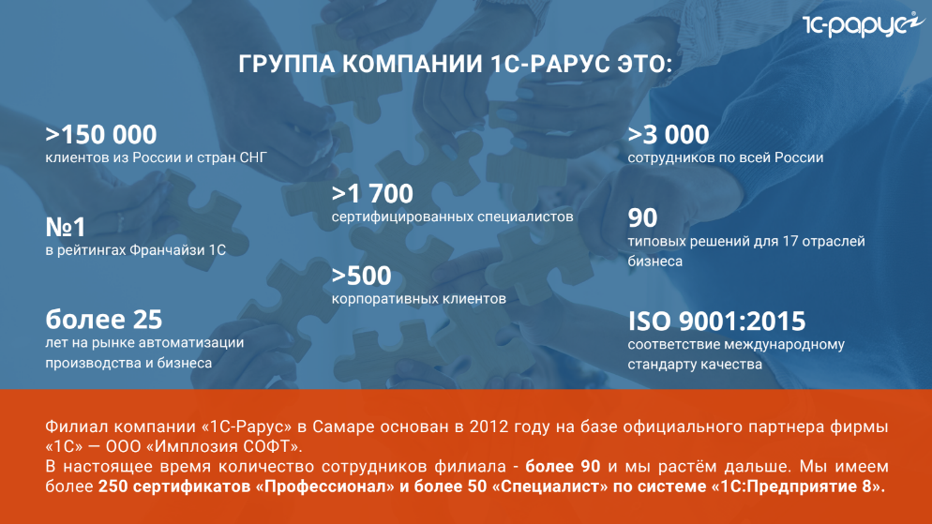


Достигнутые результаты проекта
Цели проекта достигнуты в ожидаемый срок (ввод в промышленную эксплуатацию с 01.01.2019) с ожидаемым качеством
Заказчик получил полнофункциональную систему с хорошей производительностью
Реализованы новые модули: учет МСФО, отчетность НУ, складской учет имущества. Разработано более 80 новых отчетов и печатных форм
Система осталась обновляемой, доработки производились, в основном, с помощью механизма расширений

Slide 18
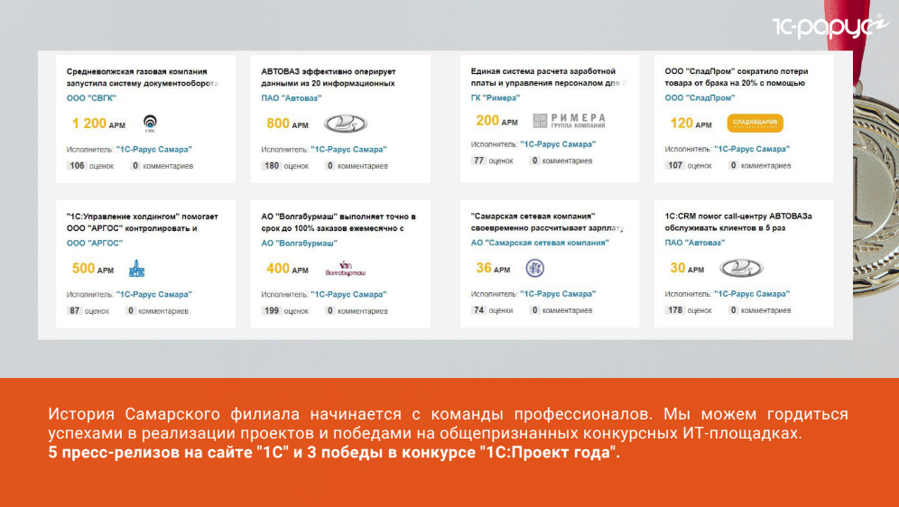

Slide 19
Спасибо за внимание!

